Slide 1
График учебного процесса (на 2022/2023 гг)
В 1 семестре:
Установочная сессия:
С 01 ноября по 08 ноября 2022
С 21 ноября по 03 декабря 2022
Зачетно-экзаменационная сессия:
С 21 января по 28 января 2023
6 пара 17.45-18.30/ 18.35-19.20
7 пара 19.30-20.15/ 20.20-21.05
Суббота
08.30-09.15/09.20-10.05
Во 2 семестре:
Установочная сессия:
С 27 февраля по 04 марта
С 03 апреля по 15 апреля
Зачетно-экзаменационная сессия –
Согласно установленным срокам
(можно ознакомиться у специалистов Единого деканата, ЭИОС)

Slide 2
СПРАВКА-ВЫЗОВ
Справка-вызов предоставляется:
- за месяц до начала сессии;
- на основании справки с места работы
( с точным наименованием предприятия);
-выдается в день обращения, лично в каб Г-304
-заранее можно заказать:
8(8482)229034
89608433745
dekanat@tolgas.ru
заполнить форму в личном кабинете обучающегося
Справка-вызов НЕ выдается при наличии:
Финансовой задолженности;
Академической задолженности

Slide 3
Единый деканат

Slide 4
УПРАВЛЕНИЕ ПО СОПРОВОЖДЕНИЮ ОБУЧАЮЩИХСЯ «единый деканат»
Контакты:
Главный корпус Г-304, Г-300
8(8482)22-93-56
8(8482)22-90-34
89608433757
89608500657
Электронная почта
dekanat@tolgas.ru
ur70@bk.ru
Группа в контакте
https://vk.com/dekanat_tolgas
Группа в WhatsApp: https://chat.whatsapp.com/IbLC3eGBXwPIqzF0k4KI6K
Начальник управления по сопровождению обучающихся «Единый деканат»
Шнякина Юлия Равильевна

Slide 5
Координаты для связи по вопросам научной деятельности
Курирующий проректор – Ольга Николаевна Наумова
тел.26-12-85
E-mail: nаumovaon@tоlgаs.ru
Начальник управления научных исследований –
Вера Владимировна Степанова
тел.22-92-16; 8-917-970-19-91
E-mail: pvgus.nauka@gmail.com, pvgus.nauka@tоlgаs.ru

Slide 6
Направления аспирантуры координаты кафедры
5.2.3 Региональная и отраслевая экономика
5.2.4 Финансы
5.2.6 Менеджмент
Скорниченко Наталья Николаевна 22-95-90
2.2.11 Информационно-измерительные и управляющие системы
2.3.1 Информационно-измерительные и управляющие системы
- Воловач Владимир Иванович 48-65-70
2.4.2 Электротехнические комплексы и системы
- Горшков Борис Михайлович, Пудовкина Надежда Геннадьевна 48-63-49
5.10.3 Виды искусства (Техническая эстетика и дизайн)
- Белько Татьяна Васильевна 48-45-93
5.2.2 Математические, статистические и инструментальные методы в экономике
- Филлипова Ольга Александровна 22-91-08

Slide 7
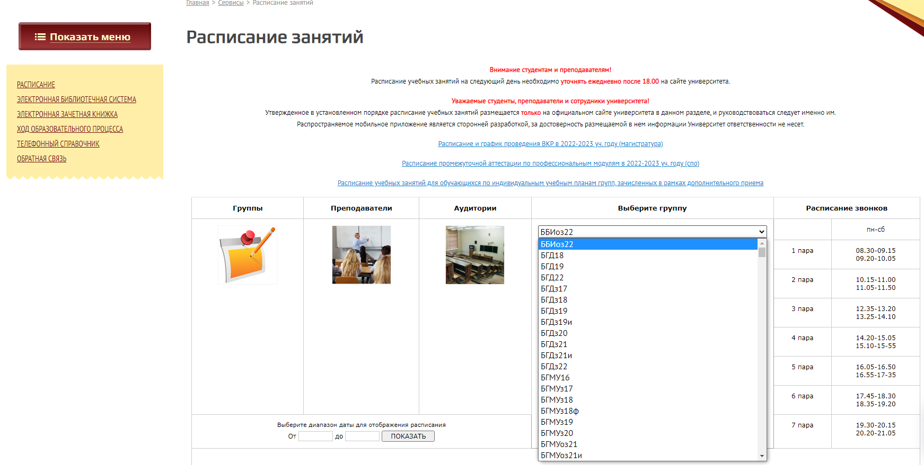
Расписание занятий
Ссылка для просмотра расписания на сайте ПВГУС https://www.tolgas.ru/services/raspisanie/

Slide 8
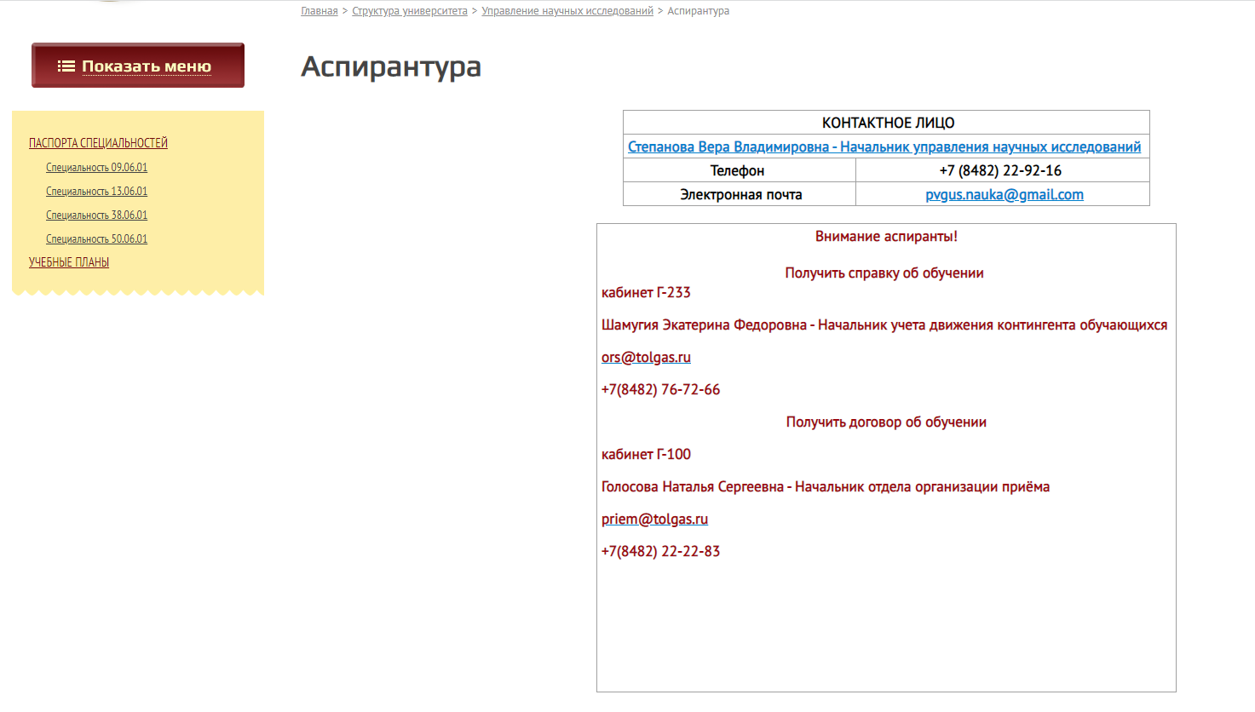
Ссылка на сайте ПВГУС https://www.tolgas.ru/org_structura/uni/aspirantura/
Информация об обучении в Аспирантуре

Slide 9
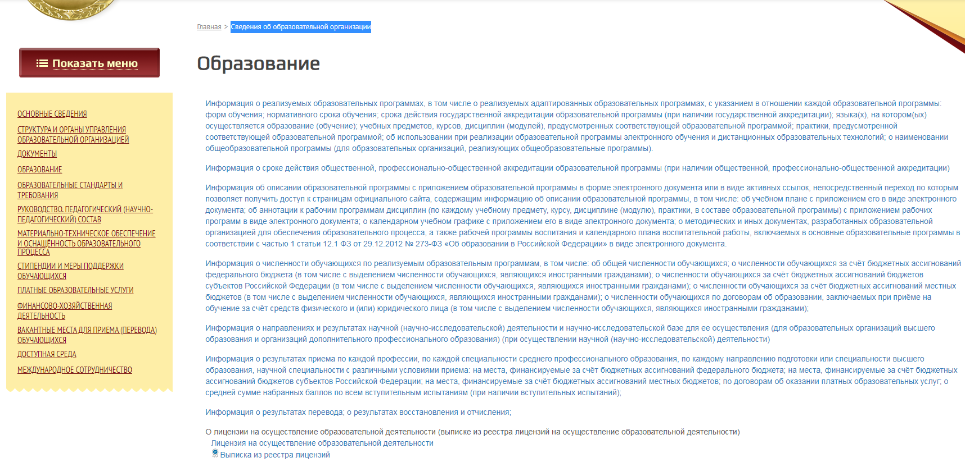
Информация о реализуемых образовательных программах
Доступ по ссылке
https://www.tolgas.ru/sveden/education/

Slide 10
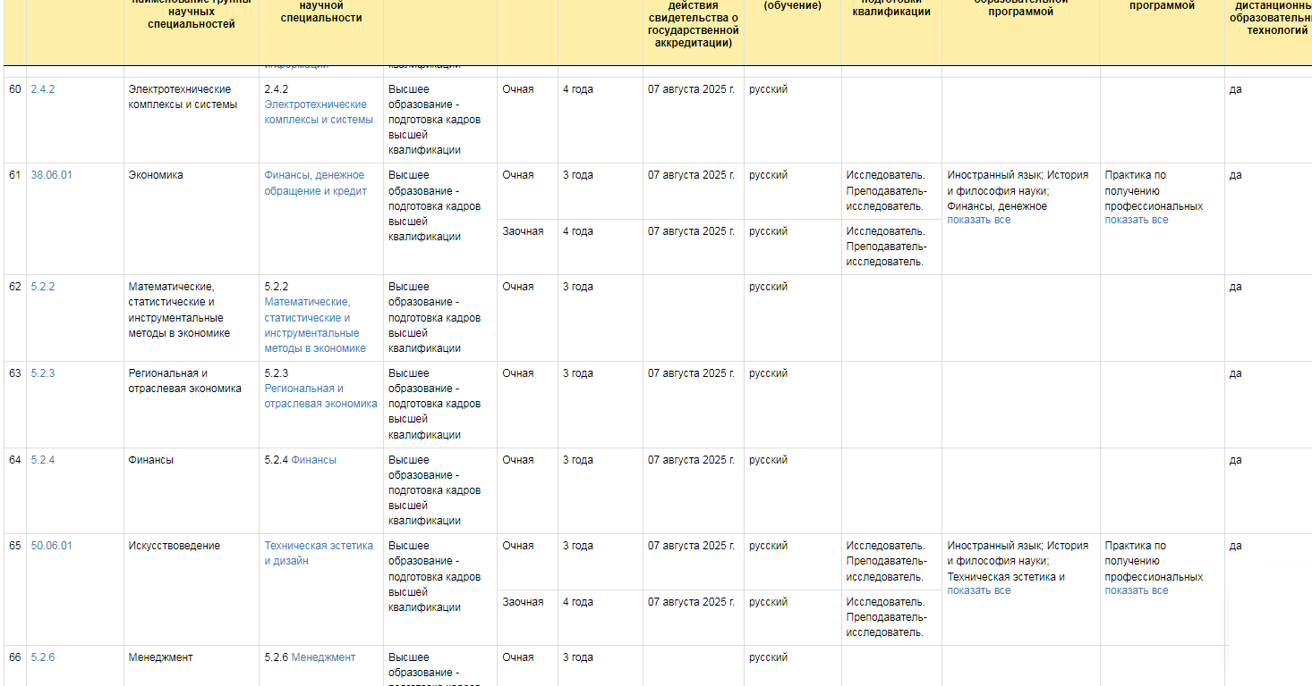
Доступ по ссылке https://www.tolgas.ru/sveden/education/eduaccred
Информация о реализуемых образовательных программах

